Slide 1
І.Франко “Захар Беркут” Уславлення патріотизму,сміливості, вірності в образах Захара Беркута,Максима і Мирослави.

Slide 2

“Захар Беркут - мудрий ватажок тухольської
громади.”
План
Етимологія імені Захар.
Чому Беркут?
Порівняльна характеристика Тугара Вовка й Захара Беркута.
Хто перемагає: Захар Беркут – батько, чи Захар Беркут – оборонець своєї батьківщини?
Сенкан “Захар Беркут”.

Slide 3
Етимологія імені “Захар Беркут ”
Це ім'я головного героя “Захара Беркута”.Саме прізвище швидше за все походить від назви птиці беркут.
Чому Беркут?
Існує такий дикий птах, як беркут. Чому І.Франко обрав саме прізвище Беркут? Птах здавна був символом мужності й благородства, його зображення красувалося на гербах та прапорах. Давні греки уособлювали беркута, як найбільшого з орлів та верховним богом Зевсом. Тому Франко й вирішив дати прізвище Беркут.

Slide 4
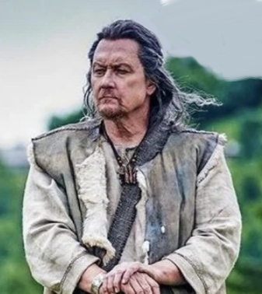
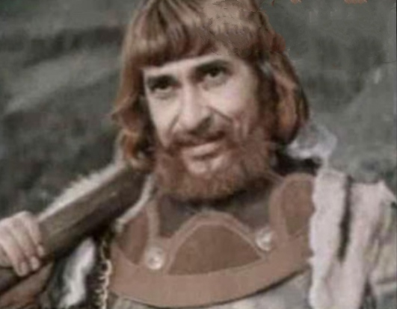
Порівняльна характеристика Тугара Вовка й Захара Беркута
Захар Беркут
Тугар Вовк
Відмінності
Спільності
Відмінності
Добрий, врівноважений, чесний, мудрий, справедливий
Підступний, хитрий, зарозумілий
Цілеспрямовані
Сенкан
Захар Беркут.
Справедливий, мудрий.
Радить, міркує, рятує.
Прагне боронити рідний край.
Патріот.
Прагне боронити рідний край та служити інтересам народу
Прагне бути найголовнішим та вбивати невинних людей
Служать своєму народові
Любить свого сина, намагається його врятувати
Батьки
Не звертає уваги на свою рідну дочку
Знатного походження
Простолюдин
Керівники
Захисник рідної землі
Воїни
Зрадник

Slide 5
Хто перемагає: Захар Беркут - батько чи Захар Беркут - оборонець своєї батьківщини?
У найважчих випробування Захар беркут виявляє себе як мудрий , сміливий вождь. Він дає завдання громаді не відбити, а розбити монголів.І сам бере в цьому найактивнішу участь.
Висновок: Захар Беркут перемагає, як захисник своєї батьківщини.
Захар — батько вісьмох синів, він виховав достойну зміну. Усі вони шановані люди, гідні свого вітця. Він піклувався про свого сина, переживав, коли його забрали в полон.

Slide 6
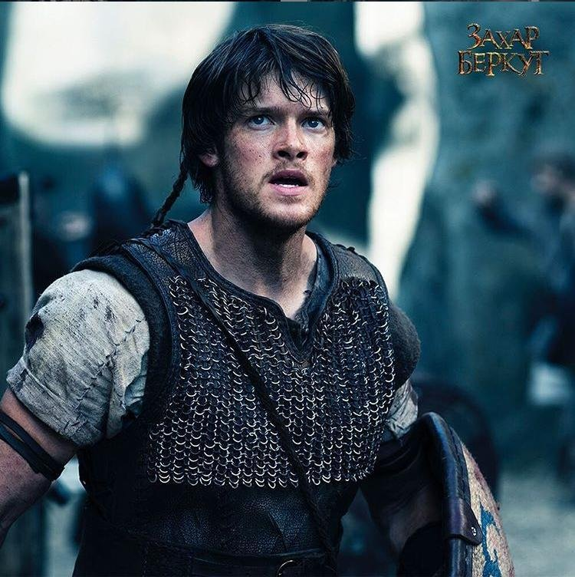
Перед яким вибором постають Захар Беркут та Максим?
Захар Беркут:
Дисципліна;
Громадський порядок;
Служіння народу;
Максим:
Полон, чи смерть;
Служіння громаді;
Обов'язок попри все;

Slide 7
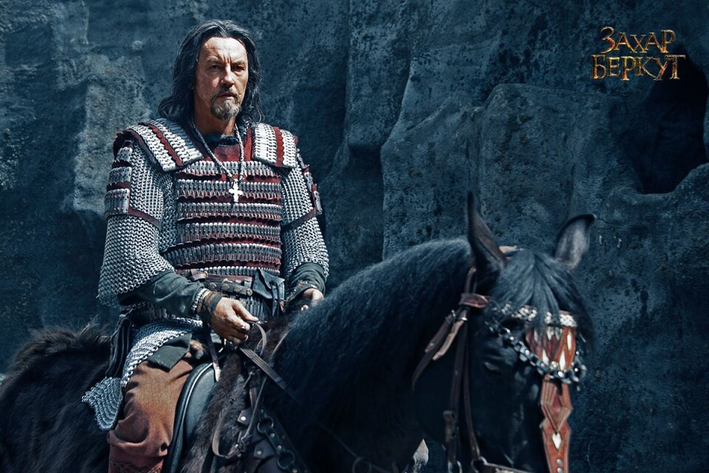
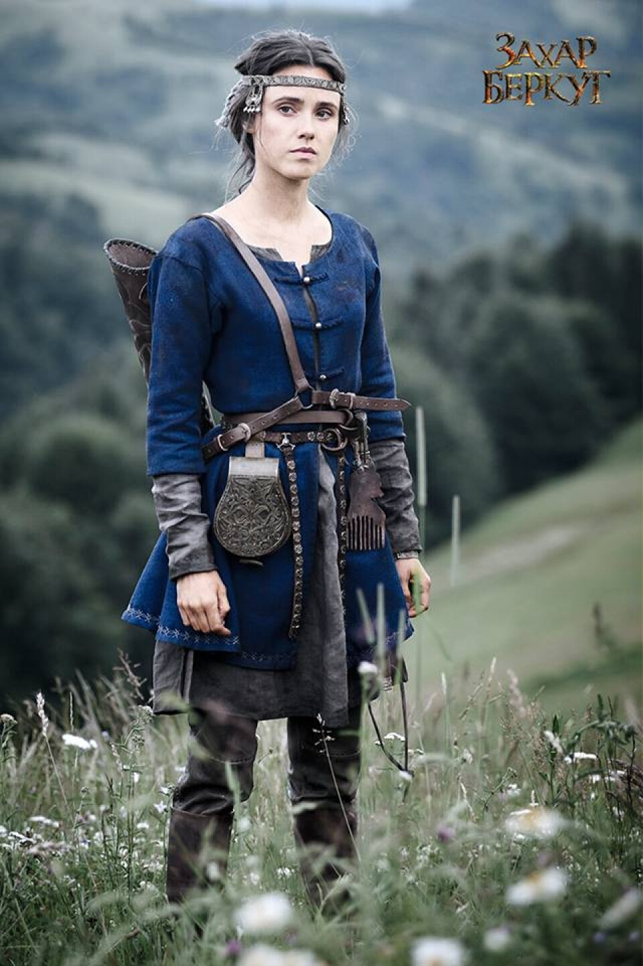
Перед яким вибором постають Тугар Вовк та Мирослава?
Мирослава
Тухольці;
Батько;
Максим;
Тугар Вовк
Тухольці;
Монголи;
Зрада;
Патріотизм;

Slide 8
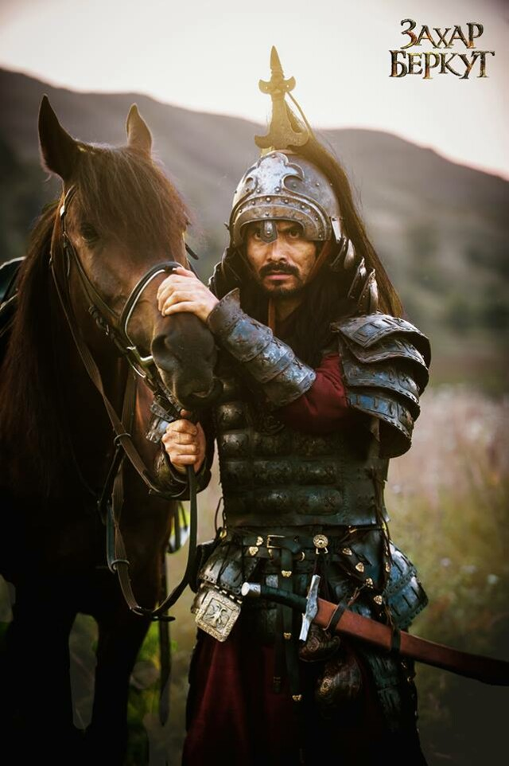
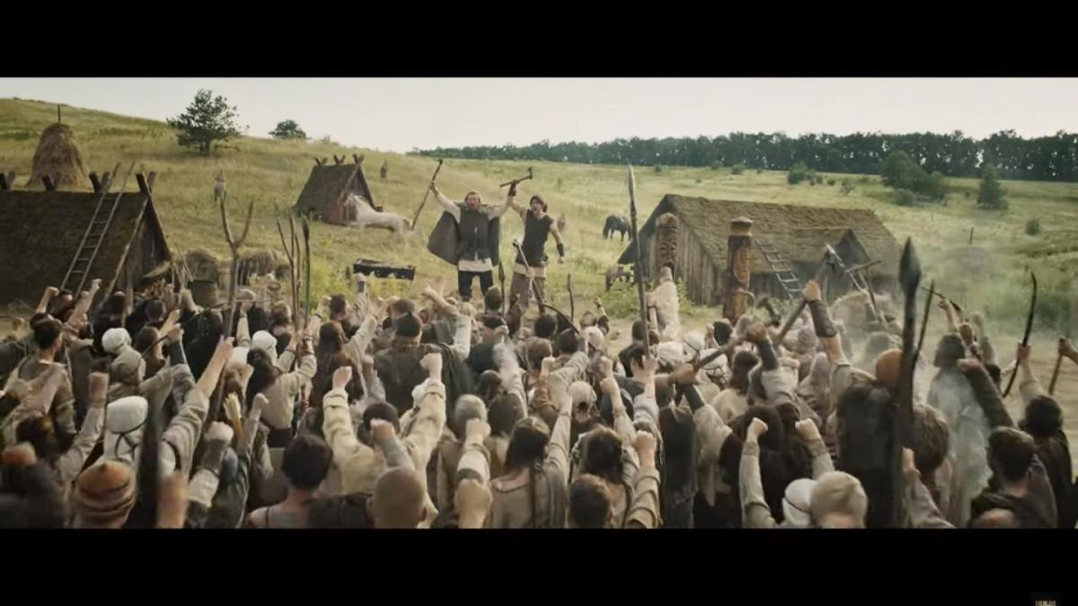
Перед яким вибором постають тухольці та монголи?
Тухольці:
Захист рідної Тухлі;
Монголи:
Наступ;
Втеча;

Slide 9
Есей
Чи легко людині зробити вибір?
Кожна людина, перед тим як щось зробити вибирає, як буде краще для неї й для інших. А так чи легко зробити цей вибір?
Використаємо приклади з повісті Івана Франка ''Захар Беркут''.
У цьому творі багато героїв, але ми приділимо свою увагу Захару та Мирославі.
Мирослава - дочка Тугара Вовка, рішуча та смілива Вона зреклася батька, бо той зрадив Вітчизну. Дівчина поважала тухольців, а найголовніше вона кохала Максима. Я вважаю, саме це вплинуло на її рішення.

Slide 10
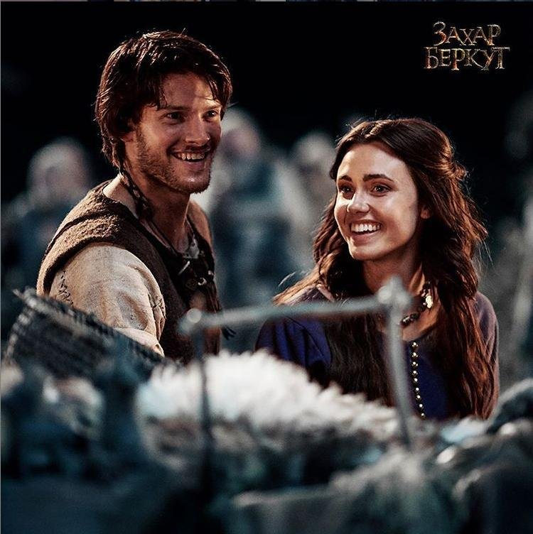
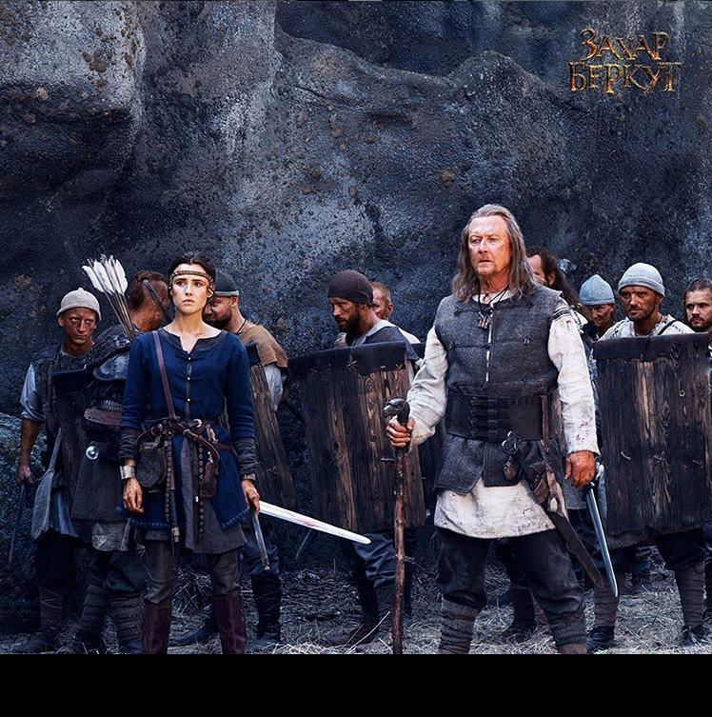
Захар Беркут - старійшина села Тухля. Мудрий і справедливий. Найголовнішим у його житті було служіння своєму народу. Беркут обрав правила та дисципліну. Він не може змінити своїм принципам навіть, якщо це життя рідного сина.
Отже, за повістю ми бачимо, що людині вибір зробити не так просто, як здається на перший погляд. У кожної людини свої принципи й норми, яких вона дотримується й саме це допомагає їй зробити власний вибір.

